Slide 1
TRẮC ĐỊA ẢNH Photogrammetry
https://gishue.webnode.vn/
Dr. NGUYEN NGOC THANH

Slide 2
Chương 3: NHỮNG TÍNH CHẤT HÌNH HỌC CƠ BẢN CỦA BẢN ĐỒ TRONG CHỤP ẢNH HÀNG KHÔNG
.
3.1. Các loại ảnh đơn trong chụp ảnh hàng không
Trong chụp ảnh hàng không, ảnh đo được chụp trong điều kiện đặc biệt như máy ảnh luôn di động và không ổn định trong quá trình chụp. Điều đó đã làm cho các nguyên tố định hướng ngoài của ảnh luôn thay đổi. Căn cứ vào đặc tính này của ảnh người ta thường phân các ảnh hàng không thành 3 loại sau:
- Ảnh nằm ngang: Ảnh nằm ngang là ảnh chụp trong điều kiện lý tưởng, là ảnh được chụp với nguyên tố đượcđịnh hướng ngoài của ảnh bằng 0, tức là hoặc .
- Ảnh nghiêng: Ảnh nghiêng là ảnh được chụp với các giá trị bất kỳ của các nguyên tố định hướng ngoài của ảnh, tức là:
Hoặc

Slide 3
- Ảnh bằng: Trong qúa trình chụp ảnh người ta thường dùng một số biện pháp kỹ thuật đặc biệt làm cho ảnh đo được chụp với các giá trị giới hạn của các nguyên tố định hướng của ảnh hàng không. Nếu ảnh được chụp với điều kiện góc nghiêng của ảnh hoặc các nguyên tố định hướng khác như:
Những ảnh hàng không được chụp trong điều kiện như vậy được gọi là ảnh bằng. Ngày nay với các phương tiện kỹ thuật chụp ảnh hàng không hiện đại phần lớn các ảnh đo đều là ảnh bằng.
Nếu sử dụng hệ thống "cân bằng con quay" để ổn định máy chụp ảnh hàng không đặt trên máy bay thì góc nghiêng a của ảnh rất nhỏ, giá trị trung bình của góc nghiêng là 10', lớn nhất cũng không vượt quá 40'.

Slide 4
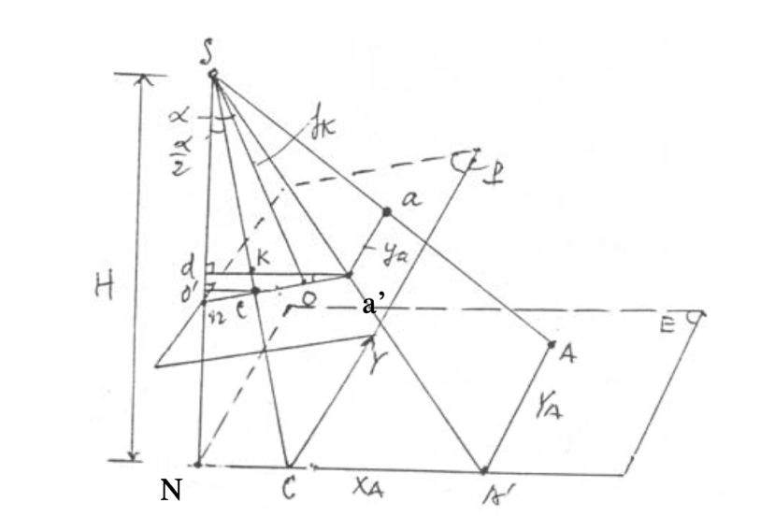
3.2. Những quan hệ toạ độ ảnh đơn
Để phục vụ cho việc phân tích các đại lượng đặc trưng cơ bản của ảnh đo, người ta xây dựng quan hệ toạ độ thường dùng giữa điểm ảnh và điểm vật tương ứng với các điểm đặc trưng trên ảnh nghiêng, các điều kiện đó là:
Giả sử từ tâm chụp S (hình 3.1) ta chụp được tấm ảnh hàng không nghiêng P của 1 vùng đất bằng phẳng nằm ngang với tiêu cự của máy chụp ảnh fk = SO, độ cao bay chụp H = SN, góc nghiêng của ảnh OSn = .

Slide 5
Hình 3.1: Quan hệ toạ độ trên ảnh đơn

Slide 6
Trên ảnh lấy điểm đẳng giác C làm gốc toạ độ, lấy đường dọc chính vv (đường đi qua điểm n, c làm trục hoành, lấy đường nằm ngang hchc làm trục tung). Mặt phẳng E trùng với mặt đất. Trên mặt phẳng vật lấy hình chiếu của điểm đẳng giác c là điểm C làm gốc toạ độ, lấy hình chiếu của đường dọc chính vv là đường NC làm trục hoành, lấy hình chiếu của đường nằm ngang hchc làm trục tung. Hướng dương của trục toạ độ được chỉ ra trên hình vẽ theo chiều mũi tên. Trên ảnh hàng không điểm ảnh a còn hình chiếu của nó trên mặt phẳng vật là A. Toạ độ của điểm a trên mặt phẳng ảnh là:
x_{a} = ca', y_{a} = a'a

Slide 7
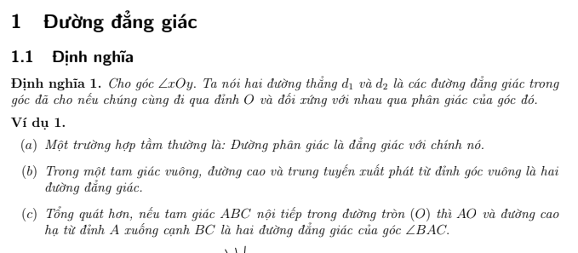
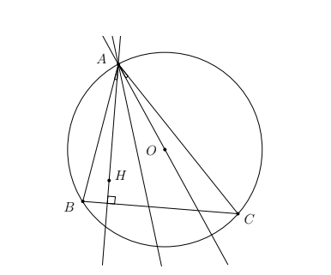

Slide 8
Toạ độ của điểm A trên mặt phẳng vật là:
X_{A} = CA', Y_{A} = A'A
Từ a', c kẻ các đường song song với trục hoành trên mặt phẳng vật, các đường này cắt đường SN tại d và O'. Giao điểm của tia SC với đường a'd là điểm K. Đoạn a'a song song với A'A. Từ các cặp tam giác: SA'A và Saa', SA'C và Sa'K, SA'N và Sa'd ta có:

Slide 9
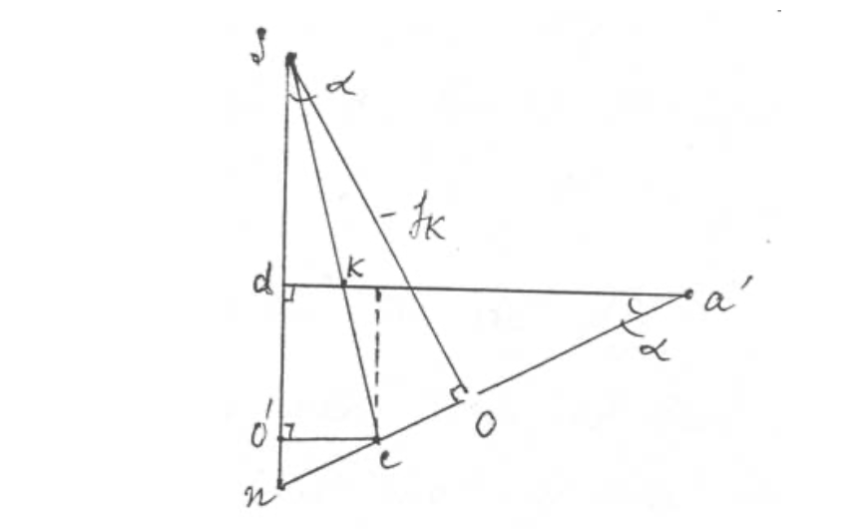
Trên hình 3.2. ta có:

Slide 10
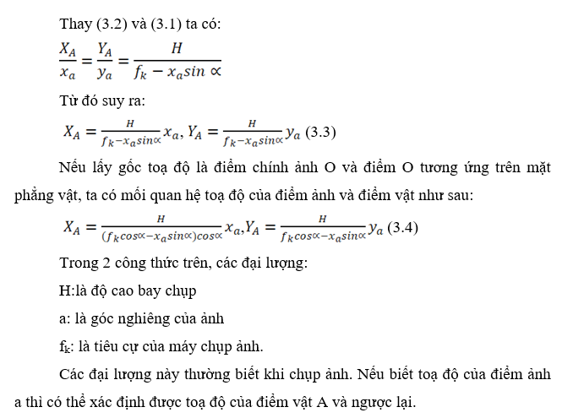

Slide 11
3.3. Khái niệm chung về biến dạng hình học trên ảnh đơn
Các hình ảnh chụp được trên ảnh đo thường bị biến dạng do nhiều nguyên nhân gây ra. Những biến dạng này có ảnh hưởng đến tính chất đo của ảnh. Vì vậy cần nghiên cứu nguyên nhân làm biến dạng ảnh đo, đó là:
Theo quy luật chiếu hình trong phép chiếu xuyên tâm hình chiếu không đồng dạng với vật là do 2 nguyên nhân cơ bản sau:
Mặt phẳng ảnh bị nghiêng, tức là khi chụp ảnh góc nghiêng của ảnh a 0 làm cho vị trí điểm ảnh bị xê dịch.
Do tính không gian của vật thể. Trong trắc địa đó là khi chụp ảnh bề mặt trái đất địa hình bề mặt chụp luôn thay đổi (nhất là đối với khu vực đồi núi) làm cho vị trí điểm ảnh bị xê dịch. Ngoài ra còn do ảnh hưởng độ cong của bề mặt trái đất cũng làm cho hình ảnh thu được không thực sự đồng dạng với vật.

Slide 12
Do tính chất vật lý của quá trình chụp ảnh gồm:
+ Sai số méo hình của hệ thống kính trong máy chụp ảnh.
+ Sai số chiết quang của môi trường truyền ánh sáng.
+ Sai số biến dạng của vật liệu chụp ảnh
Tất cả các nguyên nhân kể trên đã gây ra sai số xê dịch vị trí điểm ảnh và sai số phương hướng của đường thẳng trên ảnh.
Trong giáo trình này chúng ta đi sâu nghiên cứu 2 nguyên nhân làm xê dịch vị trí điểm ảnh, đó là:
- Sự xê dịch vị trí điểm ảnh do ảnh nghiêng gây ra.
- Sự xê dịch vị trí điểm ảnh do địa hình gây ra.

Slide 13
Nguyên nhân chính nào làm xê dịch vị trí điểm ảnh?
Sự xê dịch vị trí điểm ảnh do ảnh nghiêng gây ra
Sự xê dịch vị trí điểm ảnh đo địa hình gây ra

Slide 14
- Phương pháp tăng dày điểm khống chế ảnh
Trong đo vẽ ảnh hàng không các điểm khống chế ảnh là cơ sở cho việc xác định vị trí không gian của chùm tia chụp hoặc mô hình lập thể của ảnh đo trong hệ toạ độ trắc địa. Các điểm khống chế ảnh là những điểm địa vật được đánh dấu vị trí trên ảnh đo và đồng thời được xác định toạ độ của chúng trong hệ toạ độ trắc địa.
Nếu tất cả các điểm khống chế ảnh đều được tiến hành đo đạc ngoài thực địa thì khối lượng công tác tăng dày rất lớn. Vì vậy trong phương pháp đo ảnh người ta dựa trên các tính chất cơ bản của ảnh đo và nguyên lý cơ bản về mối quan hệ giữa ảnh đo, mô hình lập thể và toạ độ trắc địa của các điểm khống chế ảnh. Việc tăng dầy các điểm khống chế ảnh bằng cách thay thế việc đo đạc ngoài thực địa, được gọi là công tác tăng dầy điểm khống chế ảnh.
Nhiệm vụ của công tác tăng dầy điểm khống chế ảnh là xác định toạ độ trắc địa của điểm khống chế đo vẽ ảnh được chọn và đánh dấu ở vị trí thích hợp trên ảnh nhằm làm cơ sở cho việc liên kết các đối tượng đo vẽ trong phòng với miền thực địa. Do vậy điểm tăng dầy phải thoả mãn một số điều kiện nhất định trong công tác đo ảnh.

Slide 15
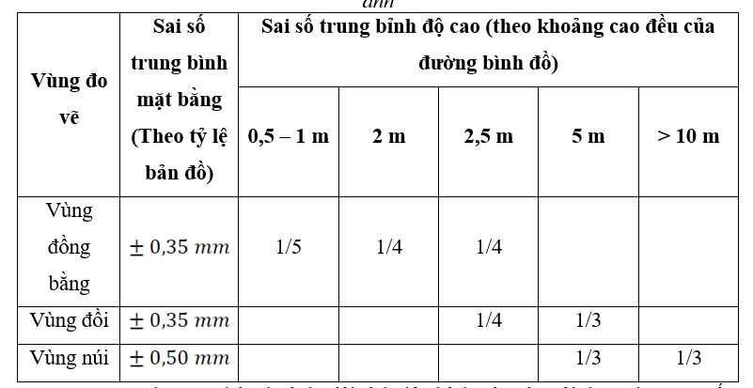
- Sai số trung bình cho phép của toạ độ và độ cao điểm khống chế ảnh

Slide 16
Thank you
Presenter Name | Email | Website

